Slide 1

Descubra o que os consumidores
pensam sobre sua empresa

Slide 2


Slide 3
Inauguração do Projeto
Estamos abrindo as portas em Itapetininga, para iniciar as operações buscamos parceiros e novos clientes para desenvolver nosso modelo de negócios e tecnologia.

Slide 4


Slide 5
Nosso Foco Atual
Produtos alimentícios manufaturados, embalados e entregados na porta.
Por exemplo:
  Pizzarias
  Hamburguerias
  Delivery no geral

Slide 6
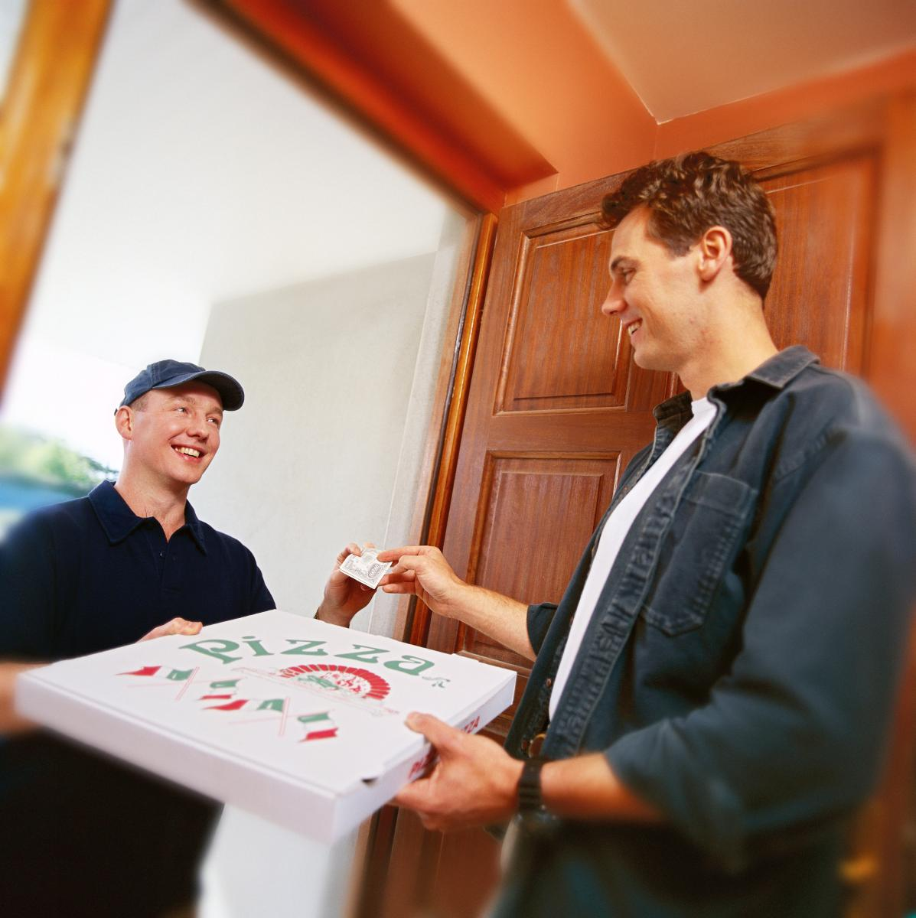

Slide 7
Entregue junto com seu produto
Basta embalar ou entregar o envelope com a pesquisa no momento da entrega do alimento, para maior comodidade de seu cliente, que poderá responder assim que terminar o consumo.

Slide 8


Slide 9
Respostas pelo celular
O questionário impresso é só uma propaganda, pois é esperado que os clientes respondam online.

Slide 10
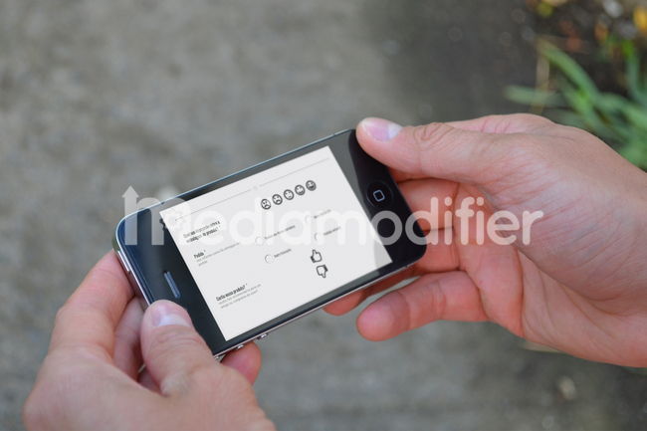

Slide 11
Tipos de Pesquisa
Por produto/cardápio
  Descubra quais produtos que seus clientes mais gostam, qual o sabor de pizza mais procurado, qual lanche preferido, etc.
Por finalidade
  Melhorar os produtos, superar concorrência, avaliações internas, pesquisa com clientes e funcionários.
Por momento
  Na entrega do alimento
Meios de entrega
  E-mail, redes sociais, impresso, cartazes

Slide 12


Slide 13
Modelo 1
Neste exemplo você envia junto com seu produto um questionário padrão, que registra a opinião de seus clientes.

Slide 14
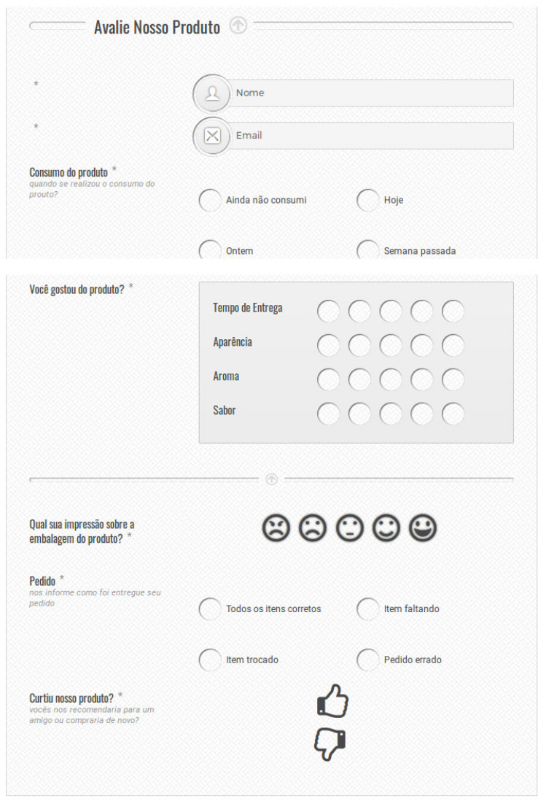
Frente

Slide 15
PROPAGANDA 1
Pesquisa de Mercado
Trás
PROPAGANDA 2
Parceiro Comercial
Selecionado

Slide 16
Peça uma amostra grátis
Receba 100 questionários para entregar junto com seus produtos.
Basta cadastrar-se no site e esperar a confirmação de nosso equipe.
Você receberá gratuitamente 100 questionários impressos que podem ser respondidos a caneta para divulgar sua pesquisa e convidar seu cliente a responder online.

Slide 17
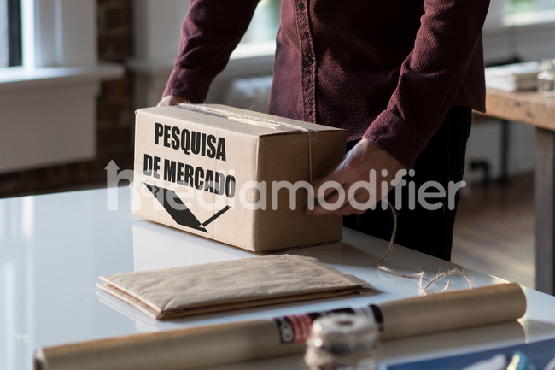

Slide 18
Benefícios
Interaja e escute seus clientes
Atenda com mais qualidade
Descubra como superar seus concorrentes
Melhore seus produtos
Torne-se líder de mercado
Aumente seu faturamento
Lucre muito mais

Slide 19
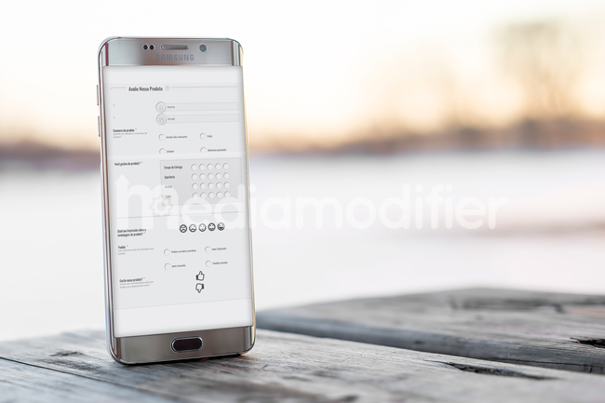

Slide 20
Visita de Coordenador
Para uma pesquisa personalizada solicite a visite de um coordenador de pesquisa, que irá junto com você criar um questionário personalizado.

Slide 21


Slide 22
Mais informações
Estamos temporariamente hospedados em:
http://pesquisa.grupof.com.br

Slide 23


